Slide 1
Atmosphere in Motion:
Animasi Pergantian Cuaca
Dengan HTML, CSS, dan JavaScript
Dosen Pengampu:
Mohammad Faried Rahmat., S.S.T., M.Tr.T
By Kelompok 1

Slide 2
ANGGOTA
KELOMPOK 1
Umi Hanik
22104410021
Assyhfatul Aina Ni'mah 22104410044
Afiana Septi Laili
22104410032
Nimas Ayu Anggun Karisma 22104410051

Slide 3
LATAR BELAKANG
Dalam rangka memenuhi tugas Ujian Akhir Semester (UAS) pada mata kuliah Multimedia, kami memilih proyek pembuatan animasi menggunakan HTML, CSS, JavaScript dan dengan tambahan aplikasi Medibang Pro. Melalui pendekatan ini kami dapat mendalami teknik-teknik animasi komputer, pemrograman visual dan penggambaran skenario. Selain itu penggunaan teknologi web dapat memberikan landasan yang kuat untuk menciptakan animasi yang menarik dan interaktif.
Dengan fokus pada pengembangan grafis dan interaksi visual, kami berupaya menggabungkan kreativitas dengan keahlian dan kekompakan tim untuk menghasilkan proyek yang tidak hanya estetis, tetapi juga hasil dari brainstorming yan intensif.

Slide 4
RUMUSAN MASALAH
Bagaimana cara menggambarkan perubahan cuaca dari pagi bersalju ke siang hari yang cerah, kemudian ke suasana malam hari dengan gunung berapi dalam sebuah animasi secara jelas dan menarik?
Bagaimana animasi pergerakan mobil yang melintas ke kiri layar dapat digunakan untuk menunjukkan pergantian cuaca dan pergantian waktu?
Apa saja elemen visual dan audio yang perlu ditambahkan untuk memperkuat kesan perubahan cuaca dan waktu dalam animasi tersebut?

Slide 5


TOOLS
Kami menggunakan aplikasi Visual Studio Code untuk melakukan pengodingan dan aplikasi ilustrasi Medibang Pro untuk membuat asset gambar yang dibutuhkan.

Slide 6




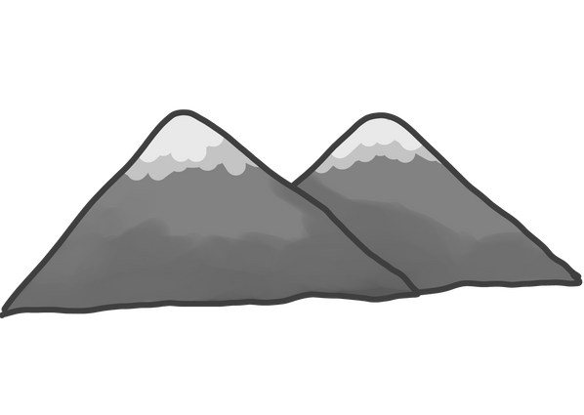

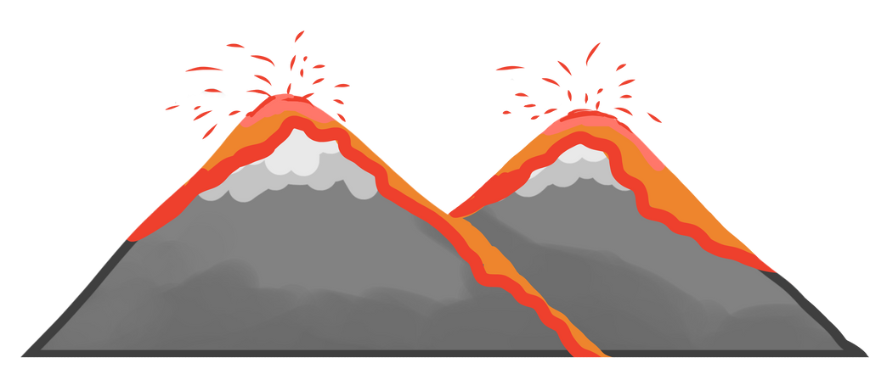
Asset
IMAGE
Di samping ini adalah asset yang telah dibuat sejauh ini.
Bukit
Matahari
Jalan Raya
Gunung Meletus
Gunung Biasa
Awan
Mobil

Slide 7
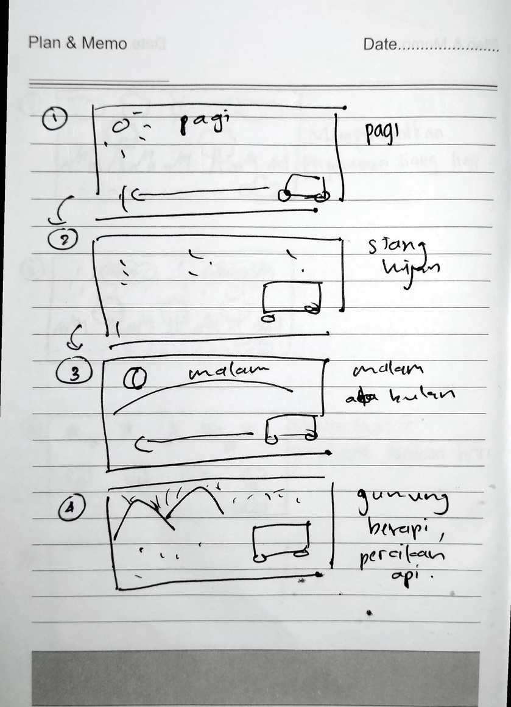
SKETSA AWAL

Slide 8
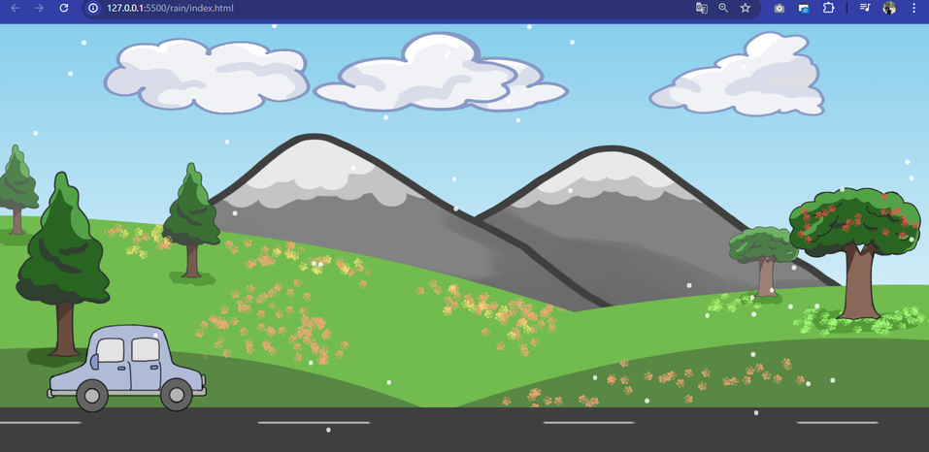
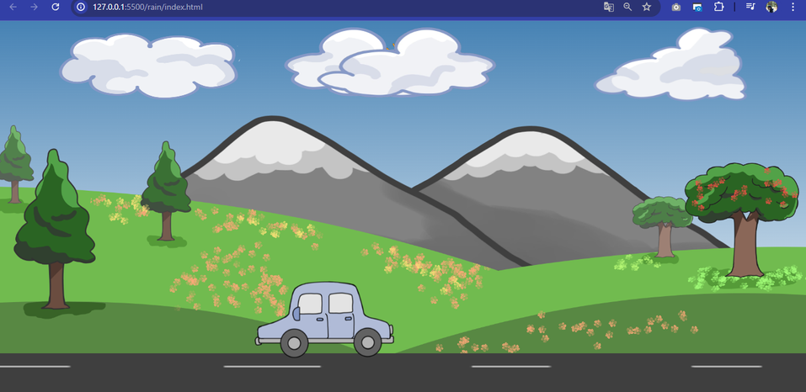
ALUR ANIMASI 1
Animasi pertama mempilkan suasans pagi bersalju, dengan sebuah mobil yang melintas ke kiri layar.
ALUR ANIMASI 2
Animasi kedua menunjukkan cuaca di siang hari, dengan sebuah mobil yang melaju ke kiri layar.

Slide 9
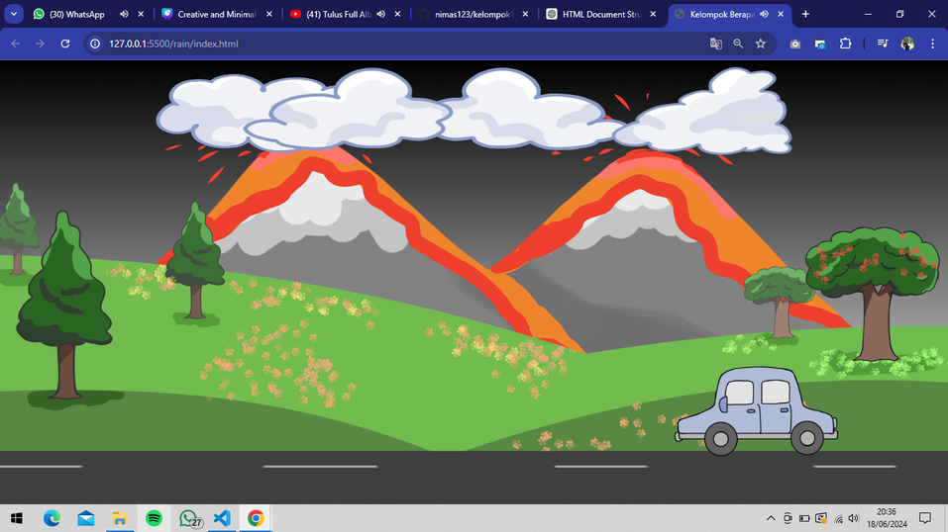
ALUR ANIMASI 3
ALUR ANIMASI 3
ALUR ANIMASI 3 MENGGAMBARKAN CUACA DI MALAM HARI.
Animasi ketiga mempilkan suasana di malam hari , dengan gunung meletus dan sebuah mobil yang melintas ke kiri layar.

Slide 10


Slide 11
KESIMPULAN
Dalam animasi ini untuk menggambarkan perubahan cuaca dari pagi bersalju ke siang hari yang cerah, kemudian ke suasana malam dengan gunung berapi dalam sebuah animasi secara jelas dan menarik, kami menggunakan HTML, CSS, dan JavaScript untuk menciptakan transisi visual yang halus dan realistis.
Pergerakan mobil yang melintas ke kiri layar berfungsi sebagai penanda waktu, membantu penonton mengikuti perubahan cuaca.
Elemen visual seperti salju yang jatuh, matahari yang bergerak, awan yang bergerak, serta efek audio yang sesuai, seperti suara mobil yang melintas, dapat memperkuat suasana pergerakan transisi.
Kombinasi kreativitas dan kekompakan tim ini menghasilkan animasi yang estetis dan penuh daya tarik.

Slide 12
THANKS FOR THE ATTETION
19 Juni 2024

